Slide 1
Методи на Монте Карло - Интеграли на произволни функции с 6 и повече измерения
От Мартин Кънев 471223018 и стоил стоилов 471223034

Slide 2
Въведение
Численото интегриране е важен инструмент в приложната математика и научните изчисления.
Използва се при задачи, в които интегралът не може да бъде намерен аналитично.
Многомерните интеграли се срещат във физика, статистика, инженерство и компютърни симулации.
При висока размерност задачата става значително по-трудна.

Slide 3
Проблем при интеграли с 6+ измерения
При 6 или повече измерения класическите детерминистични методи стават неефективни.
За добра точност е нужен много голям брой точки.
Броят на необходимите изчисления расте рязко с размерността.
Това явление е известно като „проклятие на размерността“.

Slide 4
Защо методът на Монте Карло?
Вместо детерминистична мрежа се използват случайни точки.
Интегралът се оценява чрез усредняване на стойностите на функцията.
Методът е особено подходящ при висока размерност.
Подходът е универсален и лесно приложим за различни функции.

Slide 5
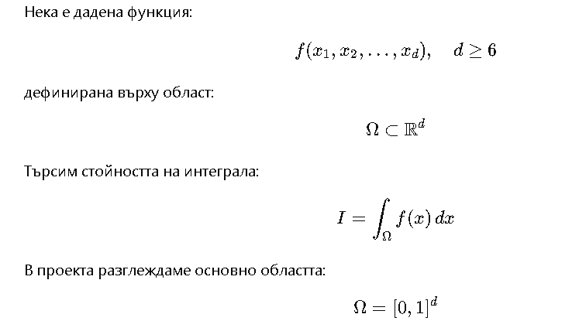
Формулировка на задачата

Slide 6
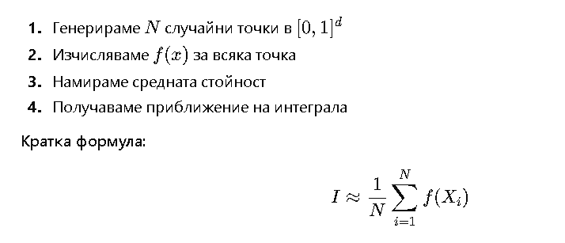
Основна идея на алгоритъма

Slide 7
Имплементации на Monte Carlo алгоритъма
Реализирани са три версии на алгоритъма: - Sequential (последователна) - OpenMP (мултинишкова) - MPI (разпределена)
Всички версии използват една и съща идея: - случайни точки + усредняване

Slide 8
Последователна (Sequential) версия
Един процес
Генерира всички случайни точки
Изчислява сумата последователно
Служи като baseline за сравнение

Slide 9
OpenMP версия (мултинишкова)
Паралелизация чрез нишки
Използва shared memory
Всяка нишка генерира точки
Използва се reduction за сумата

Slide 10
MPI версия (разпределена памет)
Паралелизация чрез процеси
Всеки процес работи независимо
Всеки има собствен генератор
Резултатите се обединяват с MPI_Reduce

Slide 11
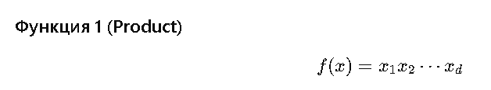
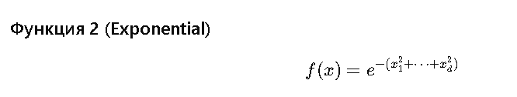
Тестови функции
Използва се за проверка на точността
Има известна точна стойност
Използвана в local correctness и Grid 5000 correctness тестовете
Използва се за performance/scaling
Използвана в OpenMP, MPI и Grid’5000 scaling тестовете

Slide 12
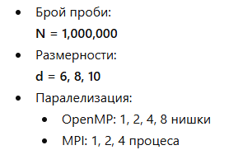
Цели на експериментите
Проверка на точността (error)
Измерване на време за изпълнение
Сравнение между: - Sequential - OpenMP - MPI
Изследване на мащабируемост

Slide 13
Accuracy - функция Product
Локално.
Извод: Трите реализации дават еднаква числена оценка при еднакви входни параметри.
Method | Estimate | Exact | Error
Sequential | 0.015632697786 | 0.015625000000 | 0.000007697786
OpenMP | 0.015632697786 | 0.015625000000 | 0.000007697786
MPI | 0.015632697786 | 0.015625000000 | 0.000007697786

Slide 14
Consistency check - EXPONENTIAL Function
Локално:
Method | Estimate | Time(s)
Sequential | 0.173496000196 | 0.458280735
OpenMP | 0.173496000196 | 0.466208218
MPI | 0.173496000196 | 0.474199694
Експоненциалната функция няма използвана точна стойност, затова тук сравняваме съгласуваността между реализациите.
Наблюдаваме, че резултатите са консистентни между всички реализации.

Slide 15
Local scaling - Exponential
OpenMP таблица
Threads | Time (s) | Speedup | Efficiency
1 | 0.48562551 | 1.000 | 1.000
2 | 0.249344862 | 1.948 | 0.947
4 | 0.160693319 | 3.022 | 0.755
8 | 0.087099653 | 5.575 | 0.697
MPI таблица
Processes | Time (s) | Speedup | Efficiency
1 | 0.474322061 | 1.000 | 1.000
2 | 0.246290638 | 1.926 | 0.963
4 | 0.158890886 | 2.985 | 0.746
MPI с 8 процеса не е наличен заради недостатъчно локален ресурс.

Slide 16
Grid 5000 correctness - Product
Processes | Samples | Dimensions | Estimate | Exact | Error
1 | 1,000,000 | 6 | 0.015625508473 | 0.015625000000 | 0.000000508473
2 | 1,000,000 | 6 | 0.015605028914 | 0.015625000000 | 0.000019971086
4 | 10,000,000 | 6 | 0.015623342591 | 0.015625000000 | 0.000001657409

Slide 17
Grid 5000 performance – 6 and 10 dimensions
6 Dimensions
Processes | Time (s) | Speedup | Efficiency
1 | 0.819915985 | 1.000 | 1.000
2 | 0.413047312 | 1.985 | 0.993
4 | 0.219783319 | 3.731 | 0.933
8 | 0.143309479 | 5.721 | 0.715
Времето намалява от 0.820 s до 0.143 s при 8 процеса.
10 Dimensions
Processes | Time (s) | Speedup | Efficiency
1 | 1.36079743 | 1.000 | 1.000
2 | 0.701293593 | 1.940 | 0.970
4 | 0.362728245 | 3.752 | 0.938
8 | 0.22671296 | 6.002 | 0.750
При по-голяма размерност времето е по-голямо, но мащабируемостта остава добра.

Slide 18
ЗАКЛЮЧЕНИЕ
Реализирани са Sequential, OpenMP и MPI версии на Monte Carlo интегриране.
Product функцията потвърждава коректността чрез сравнение с точна стойност.
Exponential функцията е използвана за тестове за производително и мащабируемост.
Grid 5000 MPI тестовете показват ускорение до 5.721 при d=6 и 6.002 при d=10.
Ефективността намалява при повече процеси поради overhead, но резултатите показват добра скалируемост.

Slide 19
Благодарим за вниманието!

